Slide 1
Möjligheternas byggregler
Jonas Edahl
Notes:
Hej
Jag heter Jonas Edahl och är projektledare på Boverket
Idag tänkte jag berätta lite om Möjligheternas byggregler, om vad som är syftet med förändringsarbetet, vad vi på Boverket håller på med för tillfället och vad vi har att se fram emot framöver.

Slide 2

Möjligheternas byggregler – ny modell för bygg- och konstruktionsregler (2020:31) utgör grunden för det fortsatta arbetet med den systematiska översynen att överföra gällande byggregler till ny förenklad modell.
Skydd mot buller i byggnader utgjorde prototyp för utvecklingen av regelmodellen.
Notes:
Vi arbetar just nu med att se över våra bygg- och konstruktionsregler som ska förenklas, förtydligas och moderniseras.
Vi har hunnit ganska långt i processen nu och sedan drygt två veckor tillbaka har nästan alla föreskrifter skickats på remiss.
Översynen omfattar reglernas uppbyggnad och struktur medan kravnivåerna i PBL och PBF kvarstår.
Regelverket ska ha en likartad struktur- och detaljeringsgrad, och vara enhetliga och konsekventa.
Internt kallar vi projektet för Möjligheternas byggregler.
Startskottet för projektet var det uppdrag som Boverket fick 2019, nämligen att se över våra bygg- och konstruktionsregler.
I Rapporten ”Möjligheternas byggregler” som lämnades in 2020 redovisar Boverket bland annat en arbetsmodell för hur Boverket skulle gå tillväga rent metodiskt vid översynen och vilka principer vi ska utgå ifrån.

Slide 3

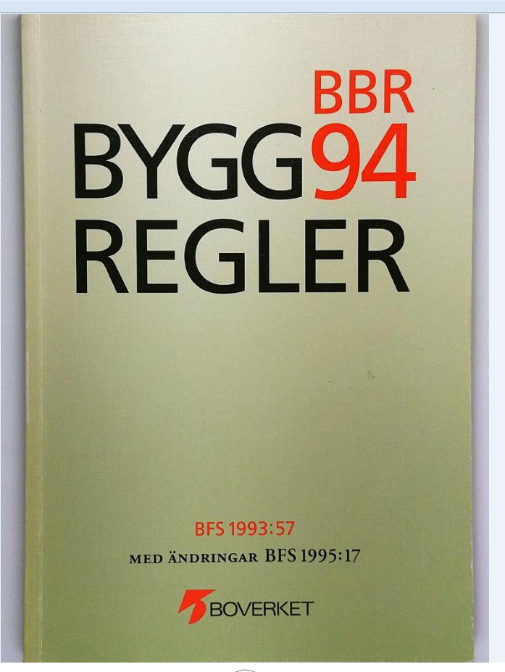
Ett stort förändringsarbete
Notes:
Arbetet med att ta fram författningsförslaget är stort och omfattande. Det va länge sedan Boverket genomförde en liknande förändring av våra byggregler. Man får gå tillbaka mer än 30 år då BBR 94 trädde i kraft för att man ska kunna hitta något liknande att jämföra med.

Slide 4


Syftet är att skapa ett modernt och förenklat och konsekvent regelverk med en, så långt det är möjligt, genomgående likartad struktur och detaljeringsgrad.
Målsättningen är att skapa regler som möjliggör innovation, främjar nya tekniska lösningar och öppna upp för nya material och nya metoder.
Notes:
Målsättningen är att skapa regler som möjliggör innovation, främjar nya tekniska lösningar och öppnar upp för användandet av nya material och metoder.
Tanken är att vi ska ge aktörer inom byggsektorn större frihet att driva utvecklingen och förbättra byggandet.
De ska ge företag som vill och kan möjlighet att till exempel öka effektiviteten i byggandet och sänka byggkostnaderna
Det handlar alltså inte längre om att detaljstyra, utan om att vara flexibel och funktionsorienterad.

Slide 5
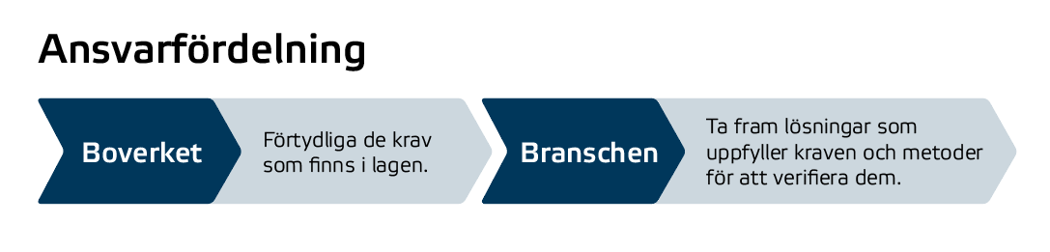
Fler fördelar
Tidsneutralt, konsekvent regelverk
Tydligare ansvarsfördelning
Fokus på kompetens och riskbedömning
Notes:
En annan fördel är att regelverket blir tidsneutralt
De allmänna råden försvinner med bl a pek på standarder, andra myndigheters regler, tekniska lösningar m.m. vilket kommer bidra till färre ändringar.
På så sätt ska det bli enklare för Samhällsbyggnadssektorn att hålla sig uppdaterad om föreskrifterna.

Slide 6

Arbetsprocess
Författningsförslag med konsekvensutredning
Remissförfarande
EU-notifiering
Färdigställande
Vägledning
Spridning av kunskap
Notes:
Nu tänkte jag att vi ska kika närmare på:
Remisserna
Några exempel på stora förändringarna jämfört med BBR
Vägledningsarbetet
och hur tidplanen ser ut för resten av projektet
Vi har nyss klarat av att färdigställa författningstexterna i samtliga föreskrifter med undantag från energihushållningsreglerna. De föreskrifter som just nu ligger ute för remiss är:
Hygien, hälsa och miljö
Säkerhet vid användning
Brandskydd
Tillgänglighet och användbarhet
Bärförmåga, stadga och beständighet samt
Tomtkrav
Till dessa har också tagits fram författningskommentarer och konsekvensutredningar.
Arbetsprocessen som ska leda oss fram till helt nya föreskrifter kan sammanfattas i dessa övergripande milstolpar.
Framtagandet av författningsförslag med författningskommentarer samt KU
Remissutskick och remissgenomgång
EU-notifiering
Färdigställande inför ikraftträdande
Vägledning samt
Spridning av kunskap

Slide 7

PÅGÅENDE ARBETE
Notes:
Just nu arbetar vi med många saker samtidigt.
vi står mitt i arbetet med att genomföra en rad remisseminarier,
vi har börjat hantera remissvar som börjar trilla in på våra förslag till föreskrift om HHM och SÄK och
i vissa delar har vi redan börjat skriva vägledning
vid sidan om detta skissar vi även på hur vi kan sprida kunskaper om våra föreskrifter när föreskrifterna väl trätt i kraft

Slide 8

Remisser
Remissetapp 1, 2021
Skydd mot buller
Remissetapp 2, från 14 mars t o m 16 juni
Hygien, hälsa och miljö
Säkerhet vid användning
Remissetapp 3, från 5 maj t o m 25 aug
Brandskydd
Bärförmåga, stadga, beständighet
Lämplighet för sitt ändamål
Tillgänglighet och användbarhet för personer med nedsatt rörelse- eller orienteringsförmåga
Tomtkrav
Remissetapp 4, ?
Energihushållning (senareläggas i väntan på EPBD)
Notes:
Så här ser tidplanen ut för våra remisser
Föreskriften om buller har redan varit ute på remiss. Vi kan kalla den remissetapp 1
Sista datum för att lämna synpunkter på den gick ut i april 2021. Någon ytterligare remissomgång för bullerföreskriften har inte känts nödvändig eftersom den inte har ändrats särskilt mycket sedan den va på remiss sist.
Remissetapp 2, dvs föreskrifterna om HHM och SÄK skickades på remiss den 14 mars och finns tillgängliga att lämna synpunkter på t o m 16 juni.
Remissetapp 3 skickades på remiss för drygt två veckor sedan, närmare bestämt den 5 maj och omfattar
Brandskydd
Bärförmåga, stadga och beständighet,
Lämplighet för sitt ändamål,
Tillgänglighet och användbarhet för personer med nedsatt rörelse- eller orienteringsförmåga samt
Tomtkrav
Författningsförslagen i etapp 3 kommer finnas tillgängliga att lämna synpunkter på t o m 25 augusti
Energihushållningsreglerna har frikopplats från den övergripande tidplanen eftersom ett ikraftträdande tidigast kan äga rum vid årsskiftet 2025/2026. Anledningen är att Boverket först måste invänta beslutet om energiprestandadirektivet EPBD innan vi kan komma vidare med föreskriftsarbetet

Slide 9

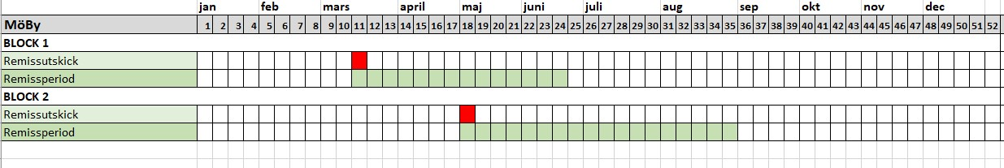
REMISSperiod
Remisseminarium
Syftet är att underlätta för dem som vill sätta sig in i och förstå innebörden av författningsförslagets alla paragrafer, för att sedan skriftligen lämna synpunkter på remissen.
Notes:
Här ser ni att remissutskicken för etapp 2 och 3 löper parallellt med varandra några veckor. Syftet med detta är att göra det möjligt för remissinstanserna att sätta sig in i, och se helheten av författningsförslaget.

Slide 10
Digitala seminarier remissetapp 3
Remiss-seminarie | Datum | Föreskrift | Tider
1 | 30 maj | Brand | 10:00 – 12:00
2 | 31 maj | Bärförm., s och b. | 10:30 – 12:00
3 | - | Tillg. och lämpl. | 13:00 – 14:30
4 | 1 juni | Tomt | 10:00 – 11:00
5 | 12 juni | Tillg. och lämpl. | 10:00 – 11:30
6 | - | Brand | 13:00 – 15:00
7 | 13 juni | Bärförm., s och b. | 10:30 – 12:00
8 | 16 juni | Tomt | 10:00 – 11:00
Notes:
Remisseminarierna för etapp 2 dvs HHM och SÄK är nu avklarade. Framför oss har vi digitala remisseminarier för etapp 3 att se fram emot
Vi håller alltså 2 st remisseminarier per föreskrift eftersom vi vill göra det möjligt för alla att få tid över att kunna delta.

Slide 11
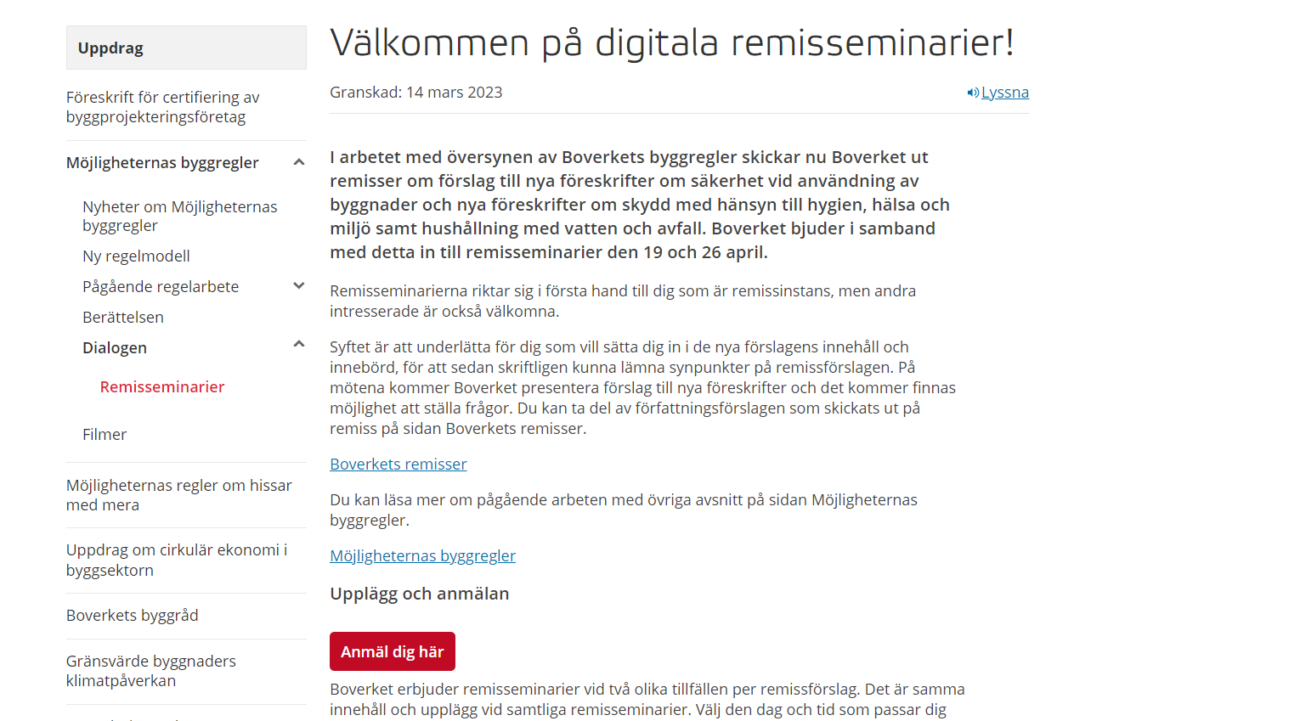
Remisseminarier
Notes:
Ett av syftena med seminarierna är att klargöra ev oklarheter som kan leda till att man som läsare missuppfattar innehållet i en paragraf vilket i sin tur kan leda till att remissvaren blir missvisande. Detta vill vi såklart undvika. Under seminarierna finns det därför möjlighet att ställa frågor som kan öka förståelsen innan man skriver sina remissvar.

Slide 12
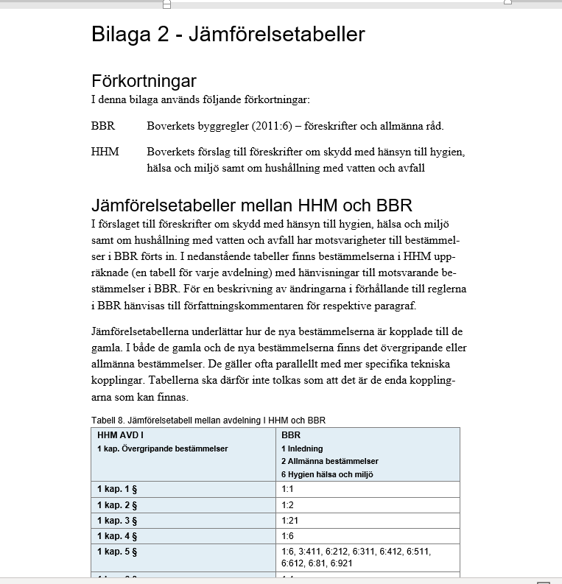
Remisseminarier
Notes:
Det som finns att lämna synpunkter på är:
Författningsförslaget dvs själva föreskriften
Författningskommentarerna till föreskriften samt
Konsekvensutredningen
Det inledande kapitlet i varje föreskrift kan jämföras med avsnitt 1 och 2 i BBR, vilket avhandlar de gemensamma reglerna. Dessa är i allt väsentligt likalydande i samtliga föreskrifter. Likadant gäller det sista kapitlet i varje föreskrift dvs det som handlar om ändring.
Sist i konsekvensutredningen finns en korsreferenslista som visar var BBRs regler hamnat i författningsförslaget, listan är reversibel så att man även kan härleda paragraferna i författningsförslaget tillbaks till BBR.

Slide 13


Våra sakansvariga och experter
Notes:
De sakansvariga i projekten kommer delta under remisseminarierna. Där kommer de prata om de mest väsentliga förändringarna samt svara på frågor om det finns någon som t ex tycker det är oklart hur någon paragraferna ska tolkas .

Slide 14
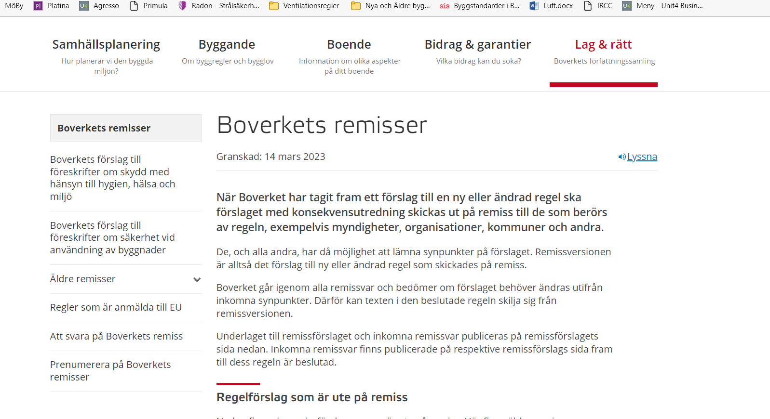
Remisser på Boverket.se
Notes:
Seminarierna är till för alla
Mer information om remisserna kan hitta på Boverket.se och där kan ni också anmäla er

Slide 15
Kommunikationsaktiviteter
Pressmeddelande, fokus fackpress
Boverkets nyhetsbrev
Facebook, Instagram, LinkedIn, Twitter
Kampanj på förstasidan på Boverket.se
Bolinken (aktuelltflödet, och blogg)
Boverksinfo för internkommunikation
Notes:
Information om remissen har också gått ut via sociala medier

Slide 16
Viktiga ändringar i de övergripande bestämmelserna i kap 1
Tydliggörs att mindre avvikelse ingår i byggnadsnämndens helhetsbedömning av projektet
Krav på projektering, utförande och kontroll
  Fackmässighet
  Dokumentation
Nya krav på dokumentation av den färdiga byggnaden
De nya författningarna innehåller inga krav vid byggnads- och markarbeten motsvarande 2:3 och 2:4 i BBR
Notes:
Här tänkte jag visa några väsentliga förändringar i författningsförslaget jämfört med BBR
Kap 1 i författningsförslaget ersätter avsnitt 1 och 2 i BBR och ser i princip likadant ut i alla nya föreskrifter med några få undantag.
Det mest väsentliga i dessa delar är att föreskriften betonar vikten av krav på fackmässighet och dokumentation
I några föreskrifter t ex HHMs kapitel om fukt och ventilation finner vi krav på dokumentation redan vid projekteringen
Det har också införts krav på dokumentation i den färdiga byggnaden.

Slide 17
Ändring av byggnad
Övergripande bestämmelser
Krav på klarlägganden om den befintliga byggnaden
Allmänt vid ändring av byggnader
Förutsättningar och skäl för anpassning och avsteg
Ändrad användning
Hur hänsyn tas till varsamhetskrav och förvanskningsförbud
Notes:
I de övergripande delarna som avser ändring har det också införts en rad nya preciseringar
Ett exempel är att det införts krav på klarlägganden om den befintliga byggnadens egenskaper och att detta ska göras parallellt med projekteringen

Slide 18
Förslag till föreskrifter om skydd med hänsyn till hygien, hälsa och miljö samt om hushållning med vatten och avfall
1 kap. Övergripande bestämmelser (21 §§)
2 kap. Material (2 §§)
3 kap. Luft (7 §§)
4 kap. Ljusförhållanden (5 §§)
5 kap. Rumshöjd (2 §§)
6 kap. Termisk komfort (3 §§)
7 kap. Fuktsäkerhet (14 §§)
8 kap. Vatten och avloppsinstallationer (14 §§)
9 kap. Utsläpp till omgivningen (5 §§)
10 kap. Skadedjur (3 §§)
11 kap. Avfall (4 §§)
12 kap. Allmänt vid ändring av byggnader (6 §§)
13 kap. Särskilt vid ändring av byggnader (9 §§)
Notes:
Hygien, hälsa och miljö spänner över ett brett område och riktar sig till många olika målgrupper
Det ni ser mellan parenteserna är antalet paragrafer i respektive kapitel

Slide 19
Hygien, hälsa och miljö
Kapitel där vi förväntar mest frågor
Luft | Ny formel: qtilluft ≥ 4 * A^{0,55} [l/s] Tydligare krav kan innebära högre flöden i bostäder.
Ljusförhållanden | Dagsljuskrav gäller bostaden som helhet.
Rumshöjd | Funktionskrav utan mått.
Termisk komfort | Vid normalt väder: möjlighet till 24º – 26º C. Hantera onormala yttre klimatlaster.
Notes:
I denna bild beskrivs de kapitel och förändringar där vi förväntar oss mest synpunkter under remissperioden för HHM.

Slide 20
Författningsförslag 2 kap.
Trappor och ramper
5 § Trappor och ramper ska vara utformade så att personer kan förflytta sig säkert.
6 § Öppningar mellan plansteg och andra öppningar i trappor ska vara utformade så att barn inte kan falla igenom eller fastna i dem.
7 § Det ska finnas ett plan, mellan en dörr och en nedåtgående trappa, ramp eller enstaka trappsteg, om det inte är uppenbart onödigt. Planet ska vara tillräckligt stort med hänsyn till trappans eller rampens utformning och risken att falla vid den avsedda användningen.
I utrymningsväg uppfylls kravet om avståndet mellan dörr och trappa eller ramp är minst 0,8 meter.
8 § I en trappa ska varje trapplopps början och slut samt trappsteg med avvikande höjd tydligt markeras.
Kravet på markering gäller dock inte för en- och tvåbostadshus, i bostadslägenheter i flerbostadshus eller om det annars är uppenbart onödigt med hänsyn till trappans användning.
Markeringarna ska vara kontrasterande mot omgivande ytor och utformade så att personer med nedsatt syn kan uppfatta nivåskillnaderna. De ska göras på ett konsekvent sätt inom byggnaden.
9 § Trappor och ramper från bostadslägenheter och övriga utrymmen där människor vistas mer än tillfälligt ska vara utformade så att transport med sjukbår blir säker. Kravet gäller dock inte om transporten kan ske med hiss eller annan lyftanordning.
Notes:
Det finns också en del väsentliga förändring i föreskriften om SÄK. T ex att det siffersatta nivåkravet på räcken har försvunnit.

Slide 21
8:232 Trappor, ramper och balkonger, BBR
Trappor och ramper i eller i anslutning till byggnader ska utformas så att personer kan förflytta sig säkert.
Allmänt råd
För att trappan ska få en säker utformning bör man ta hänsyn till trappans lutning och längd samt måttförhållandet mellan trappstegens höjd och djup. Lutningen i gånglinjen bör inte ändras inom samma trapplopp. Enstaka trappsteg med avvikande höjd bör inte förekomma. Där det inte går att undvika bör trappstegen tydligt markeras. Stegdjupet i trappor bör vara minst 0,25 meter, mätt i gånglinjen.
För utformning av ramper se avsnitt 3:1422.
Trappor som är bredare än 2,5 meter bör delas i två eller flera lopp med räcken eller ledstänger. Trappor, utom i småhus och inom enskilda bostadslägenheter i flerbostadshus, bör förses med kontrastmarkeringar så att personer med nedsatt synförmåga kan uppfatta nivåskillnaderna. En trappas nedersta plansteg och motsvarande del av framkanten på trappavsatsen vid översta sättsteget i varje trapplopp bör ha en ljushetskontrast på minst 0.40 enligt NCS (Natural Color System). Markeringarna bör göras på ett konsekvent sätt inom byggnaden.
Trapplanen bör ha minst samma bredd som trappan. Dörrar på trapplan bör placeras så att det inte blir svårt att passera. I flerbostadshus bör trapplan vara minst 1,5 meter djupa. Inom enskilda bostadslägenheter bör trapplan vara minst 1,3 meter. Vangstycken, socklar, räcken, ledstänger och dylikt bör inte på någon sida inkräkta mer än högst 100 mm på trapploppens bredd. Avståndet mellan begränsningsväggarna och trapploppens sidor bör vara högst 50 mm.
Trappor och ramper från bostadslägenheter och övriga utrymmen där människor vistas mer än tillfälligt ska utformas så att transport av sjukbår blir säker. Detta gäller dock inte om transporten kan ske med hiss eller någon annan lyftanordning.
Allmänt råd
Raka trappor, som leder till fler än två bostadslägenheter, uppfyller föreskriftens krav på säker transport av sjukbår om trapploppen har en minsta bredd på 1,20 meter. Vinklade eller svängda trappor kan behöva större svängradie.
Trappor, ramper, balkonger och dylikt i utrymmen där barn kan vistas, ska utformas så att risken för barnolycksfall begränsas.
Allmänt råd
Öppningar mellan plansteg i trappor bör vara högst 100 mm. I bostadslägenheter bör trappor vara utformade så att grindar kan monteras i trappans övre och nedre del.
Notes:
Här ser ni ett utdrag från BBRs allmänna råd om trappor, ramper och balkonger som kommer att försvinna. Delar av innehållet kommer man kunna hitta i en ny standard som just nu håller på att arbetas fram

Slide 22
Säkerhet i händelse av brand
Renodlade funktionskrav med tydliga preciserade krav med tydligt syfte direkt i de bindande kraven
Utökade möjligheter till analytisk dimensionering
Tydligare syften i författningskommentarer
Reducerat antalet standarder som vi pekar på
Strävat efter regler med tydligare och mer logisk koppling till varför ett specifikt krav ställs.
Notes:
I föreskriften om säkerhet i händelse av brand ser vi bl a några väsentliga förändringar
Renodlade funktionskrav som öppnar för innovativa lösningar samtidigt som detaljerna i de preciserade kraven ger en tydlig säkerhetsnivå.
Möjligheten till analytisk dimensionering finns kvar, likt BBR, men utökas. BBRAD upphävs och ersätts av en standard
Vi har inte lyckats arbeta bort alla standarder som idag uppgår till ca 88 st i BBR men vi har lyckats komma ner till ca 12 st som primärt sätter säkerhetsnivåerna
För att öka förståelsen och möjligheten att göra analytisk dimensionering har bestämmelsernas syften utvecklats i författningskommentarerna.

Slide 23
Bärförmåga, stadga, beständighet (Konstruktionsreglerna)
Kravnivån oförändrad
Förändringar jämfört med EKS
Struktur, inklusive hänvisning till eurokoderna
Konsekvensklasser istället för säkerhetsklasser
Nya snö- och vindlastkartor
Notes:
Kravnivåerna är i stort sett oförändrade. Vi har fortfarande kvar partialkoficenterna, säkerhetsindex, laster och lastnivår etc. Det stora förändringarna ser bl a i hur vi hänvisar till eurokoderna och generellt den stora strukturen.
Säkerhetsklasser har bytts ut mot konsekvensklasser.
Vi får nya snö- och vindlastkartor.

Slide 24
Bostäders lämplighet för sitt ändamål
En grundläggande bestämmelse som anger förutsättning för utformning och dimensionering av en bostad. Kravställning ej utifrån skarpa kvm.
Inga särskilda regler för bostäder för studerande.
Mindre inredningsmått (jmf med standard) i mindre bostäder samt möjlighet till överlappning av bostadsfunktioner anges inte
Minskad precisering av bostadsfunktioner: Förslaget preciserar inte om särskilt entréutrymme med plats för ytterkläder och om inredning för förvaring (3:22 BBR), men utrymmet för förvaringen ska finnas.
Notes:
Kravställning utifrån kvadratmetergränser, tex bostäder på högst 35 kvm eller bostäder större än 35 och högst 55 kvm finns inte i förslaget. Istället finns en grundläggande bestämmelse med vilka förutsättningar som ska tas hänsyn till vid utformning och dimensionering av en bostad.
Kravet, som består av fyra punkter, ska sammanvägas vid tillämpningen av bestämmelsen och syftar till att bostadens planlösning i ett långsiktigt perspektiv blir rimlig och användbar.
Med bostadsfunktioner menas de funktioner som uppräknas i PBF, dvs sömn och vila, samvaro, matlagning, måltider, hygien och förvaring.
Förslaget regler inte särskilt om studentbostäder eller om överlappning av funktioner, tex att ett utrymme för sömn och vila och utrymme för samvaro kan vara på samma plats, tex i form av plats för en bäddsoffa. Även här ger den grundläggande bestämmelsen (se ovan) stöd vid utformning och bedömning. I den praktiska tillämpningen av föreskriften kan det nya sättet att indela ge fler lämpliga lägenhetsdispositioner, utan att de låses vid ett visst antal kvadratmeter eller för vissa målgrupper.
Författningsförslaget innebär generellt en lägre preciseringsgrad av kraven på bostadsfunktionerna än BBR. Tex preciseras i förslaget inte inredning för förvaring och heller inte om särskilt entréutrymme med plats för ytterkläder. Att en bostad ska ha vissa bostadsfunktioner, däribland utrymme för förvaring, följer dock redan av PBF.
En annan skillnad gäller regler om bostäder i flera plan, som i BBR finns både i avsnitt om bostadsutformning och i avsnitt om tillgänglighet och användbarhet. Regler om bostäder i flera plan införs inte i förslaget. De finns i stället i förslag till föreskrifter om tillgänglighet och användbarhet, som vi snart kommer att höra mer om. Detta syftar till att tydliggöra att bestämmelserna avser tillgänglighet och användbarhet, i de fall en bostad är i flera plan.

Slide 25

Tillgänglighet och användbarhet
Dimensionerande mått
publikplatser i samlingslokaler
huvudentréer
kommunikationsutrymmen
Illustration: Boverket
Notes:
Föreslås en bestämmelse om dimensionerande mått för rullstol, som en grund till utformning och dimensionering av byggnader. Anges i 1 kap. under övergripande bestämmelser
Motsvarar bestämmelser i allmänna råd BBR - ett exempel på förtydligade krav.
Det är mått för två typer av rullstolar som föreskrivs, samma typer som anges i BBR. Den ena typen gäller enbart inom enskilda bostäder. De lösningar som väljs i tillämpningen av funktionskraven ska medge tillgänglighet för och användning av aktuell rullstolstyp. Dimensioneringen som anges i 1 kap. 6 § blir grunden till måtten vid tillämpningen.
I en samlingslokal i en publik lokal behöver inte alla publikplatser vara tillgängliga och användbara för personer med nedsatt rörelseförmåga. Det gäller oavsett samlingslokalens storlek. I BBR gäller undantaget för större samlingslokaler. (I praktiken är det framför allt möjligheten att ha gradänger och fasta sittplatser som behöver hanteras. Fasta sittplatser kan inte användas av personer i rullstol, och alla gradängnivåer skulle behöva nås med ramp eller hiss om det inte finns undantagsmöjlighet. Med en generellt formulerad regel är det inte storleken på salen som avgör utan hur den ska användas.)
En annan skillnad är att kravet på tillgängliga och användbara huvudentréer inte är avgränsat till publika lokaler, arbetslokaler och bostadshus, som det är i BBR. Så det gäller alltså alla byggnader, om de inte är undantagna redan i PBL.
En annan skillnad rör bestämmelsen i BBR om tillgängliga och användbara kommunikationsutrymmen. I BBR finns ett allmänt råd om att bredden bör vara minst 1,30 meter. I författningsförslaget har bestämmelsen ett funktionskrav utan preciserade minsta mått. Dimensionerande mått enligt 1 kap 6 § ska tillämpas. Det innebär att beroende på situationerna i det aktuella fallet kan bredden behöva vara större men även mindre än 1,30 meter.

Slide 26

Krav på tomter med mera.
En författning - alla föreskrifter ifrån BBR om Tomt nu i en samma författning.
Inga större förändringar i kravnivån jämfört med BBR.
Tomtförfattningen består till största del av föreskrifter till kravet på Tomt i 8 kap. 9 § PBL. Prövas vid lovansökan
Undantag 5 kap. – föreskrifter om anläggningar PÅ tomt. Tex. pooler, damm lekplatser. Gäller både lov, anmälan och tillsyn
Notes:
Läs i bilden

Slide 27

Kommunernas
ansvar
VÄGLEDNING PÅ PBL KUNSKAPSBANKEN
Notes:
Vägledningsarbetet har påbörjats.
Vägledningen kommer att bygga på konsekvensutredningens innehåll i allt väsentligt.
Vägledningarna kommer att finnas tillgängliga i kunskapsbanken när reglerna träder ikraft

Slide 28
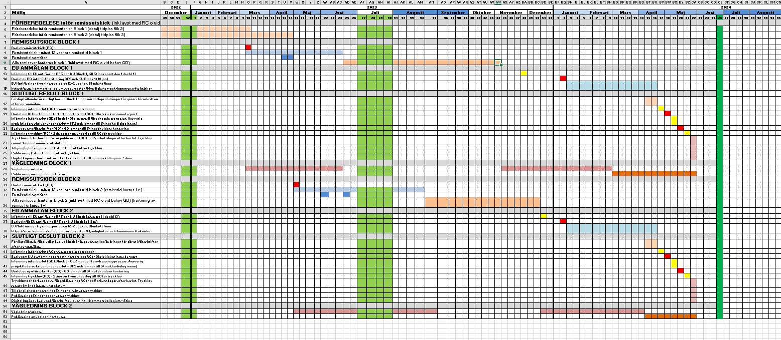
2024 - Vi är snart där !
Notes:
Tiden går fort och snart är vi där.

Slide 29
Träder i kraft
Författningarna träder i kraft den
1 juli 2024
Övergångsregler t o m
juli 2025
Notes:
Huvuddelen av författningarna i projektet ”Möjligheternas byggregler” ska träda i kraft den 1 juli 2024 dvs alla föreskrifter utom energihushållningsreglerna som tidigast kan träda i kraft efter 2025.
Ett fullständigt upphävande av BBR kan som sagt inte ske förrän vi har de nya energihushållningsreglerna på plats. När detta kommer ske är svårt att säga exakt men vi hoppas att det inte dröjer allt för länge.

Slide 30
Ikraftträdande- och övergångsbestämmelser
Träder i kraft den 1 juli 2024
Äldre regler får tillämpas på arbeten som
kräver bygglov om ansökan om bygglov kommer in till kommunen före den 1 juli 2025,
kräver anmälan om anmälan kommer in till kommunen före den 1 juli 2025 eller
varken kräver bygglov eller anmälan om arbetena påbörjas före den 1 juli 2025
Man får då välja mellan att antingen tillämpa
samtliga nya författningar eller
EKS och BBR, inklusive BBRAD och BBRBE, i sin helhet
Notes:
Här lite om övergångsbestämmelserna
Äldre regler dvs BBR kommer kunna tillämpas på arbeten t o m den 1 juli 2025
Detta innebär att man måste välja att tillämpa antingen
samtliga nya författningar som vid tillfället har trätt i kraft eller
enbart EKS och BBR med vidstående allmänna råd BBRAD och BBRBE
Det går m a o inte att kombinera BBR med utvalda delar i de nya föreskrifterna under övergångsperioden så vitt det inte är fråga om avsnitt 9 i BBR

Slide 31
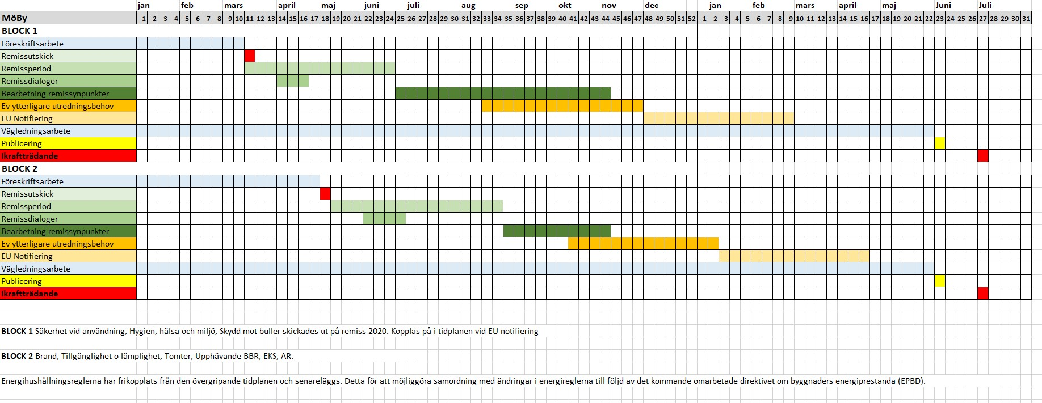
EFTER REMISSperiodEN
Notes:
Här ser ni den övergripande tidplanen för projektet t o m ikraftträdandet.
Efter att remisstiden gått ut har ska remissynpunkterna hanteras
Därefter kan ev ytterligare utredningsbehov föreligga
Den mörkgula linjen symboliserar EU-notifieringen och den varar normalt 3 månader
Den ljusgula linjen symboliserar vägledningsarbetet
Gul = Publicering
Röd = Ikraftträdande

Slide 32
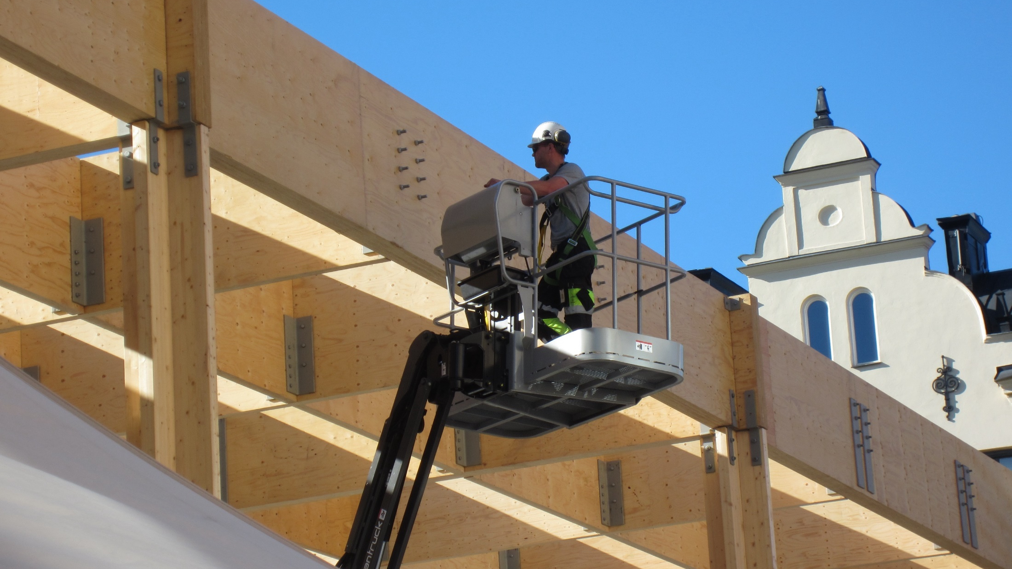

Notes:
Stort tack för att ni ville lyssna. Har ni några frågor ?

